Slide 1
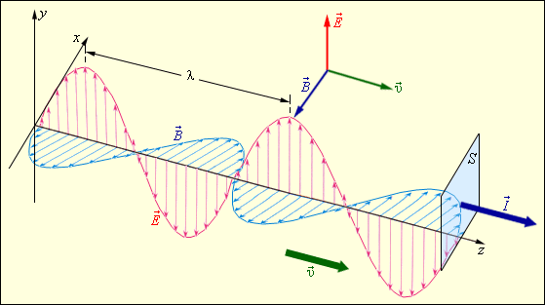
Поляризація світла
Підготувала:
Учениця 11-А класу
ЗОШ.№22 м. Кременчука
Климченко Аліна

Slide 2
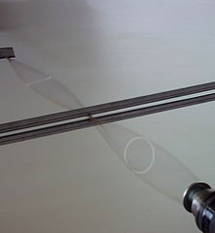
Що таке поляризація?
Поляризація хвиль - характеристика поперечних хвиль, що описує поведінку вектора коливається величини в площині, перпендикулярній до напрямку поширення хвилі.
Причиною виникнення поляризації хвиль може бути:
несиметрична генерація хвиль у джерелі обурення;
анизотропність середовища поширення хвиль;
заломлення і віддзеркалення на кордоні двох середовищ.

Slide 3
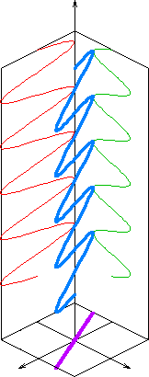
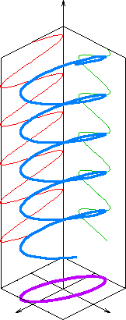
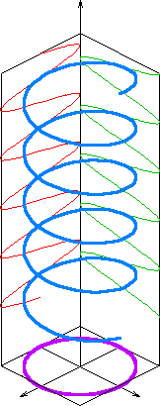
Основними є два види поляризації:
лінійна - коливання обурення відбувається в якійсь одній площині. У такому випадку говорять про "плоско-поляризованої хвилі";
кругова - кінець вектора амплітуди описує окружність в площині коливань. В залежності від напрямку обертання вектора може бути правою або лівою.
Еліптична поляризація
Лінійна поляризація
Кругова поляризація

Slide 4
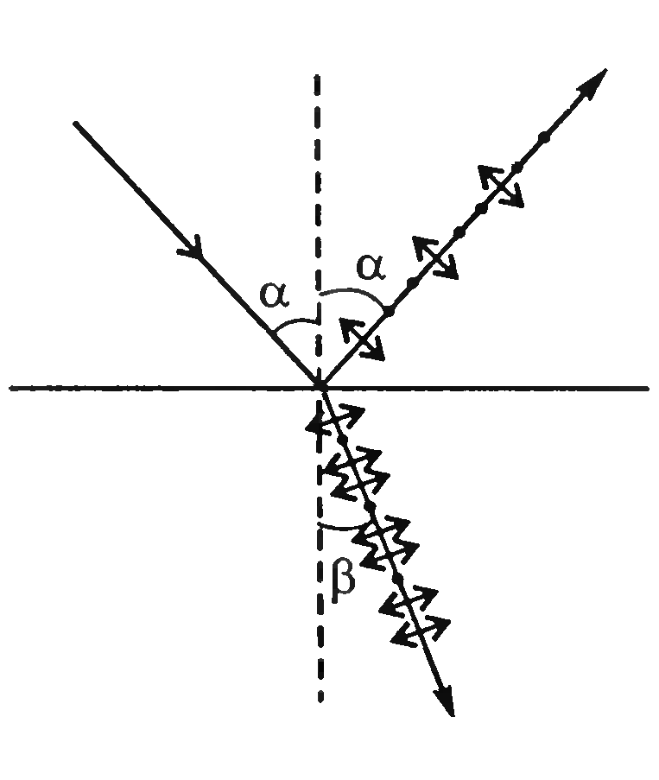
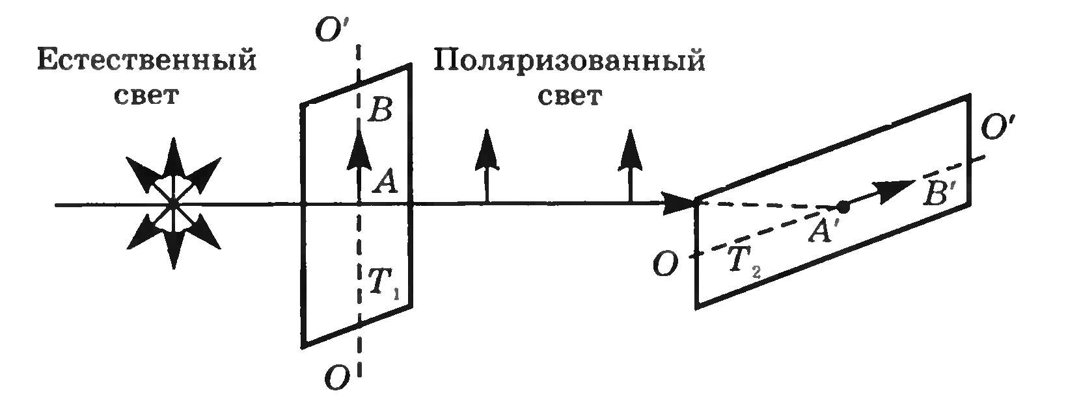
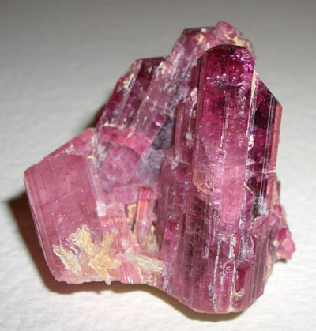
Проходження світла через кристали
Відбивання та заломлення світла не межі двох діелектриків

Slide 5
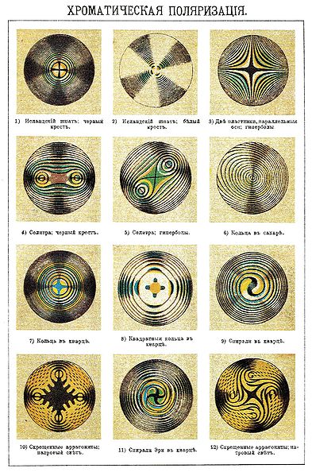
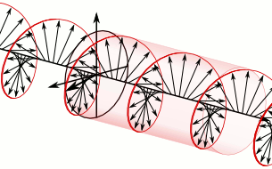
Хвиля з круговою поляризацією
Хроматична поляризація в різних кристалах

Slide 6
Дякую за Увагу!

